Slide 1

Автор: Чекурова Дария Иннокентьевна,
учитель начальных классов
Хандыгской СОШ

Slide 2
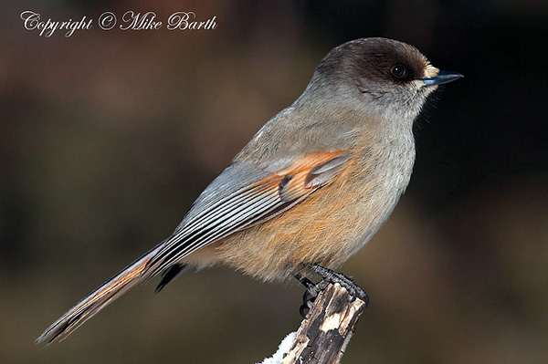
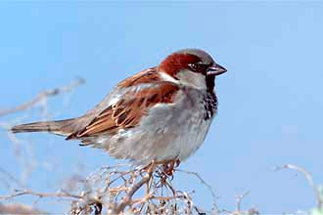
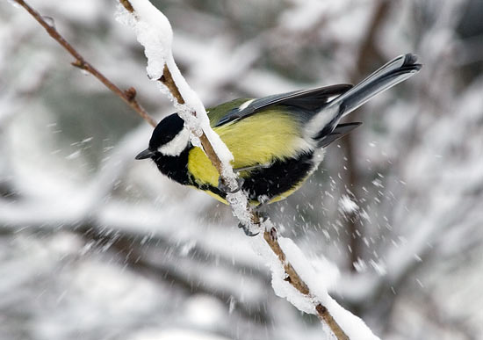
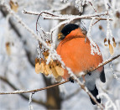
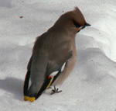

Slide 3

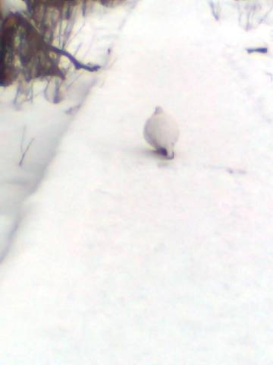
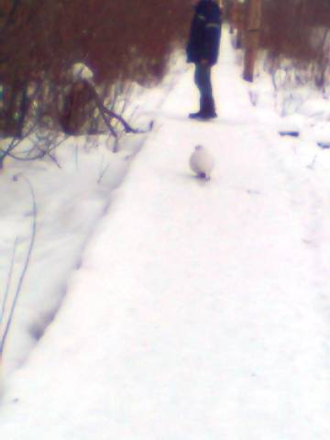

Slide 4
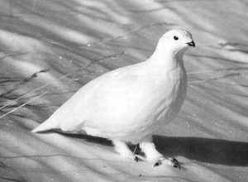
Белая куропатка – лесная птица средней величины. Окраска изменяется по сезонам. Зимнее оперение чисто белое. Питается травами, ягодами, почками, частями побегов.

Slide 5


Slide 6

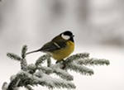
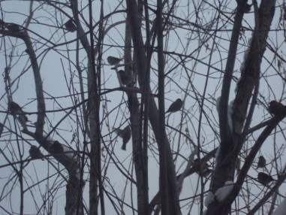
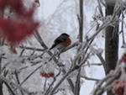
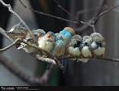

Slide 7

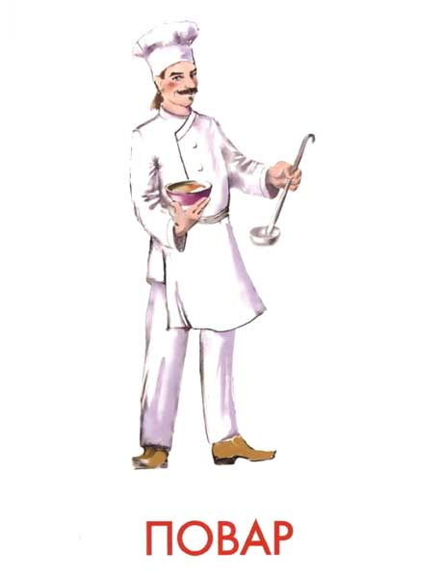
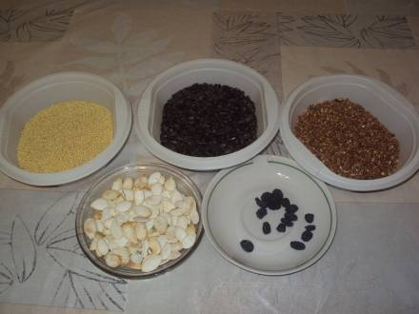

Slide 8
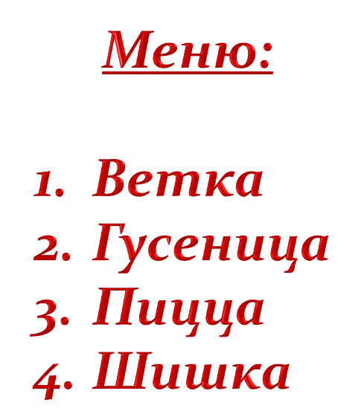

Slide 9

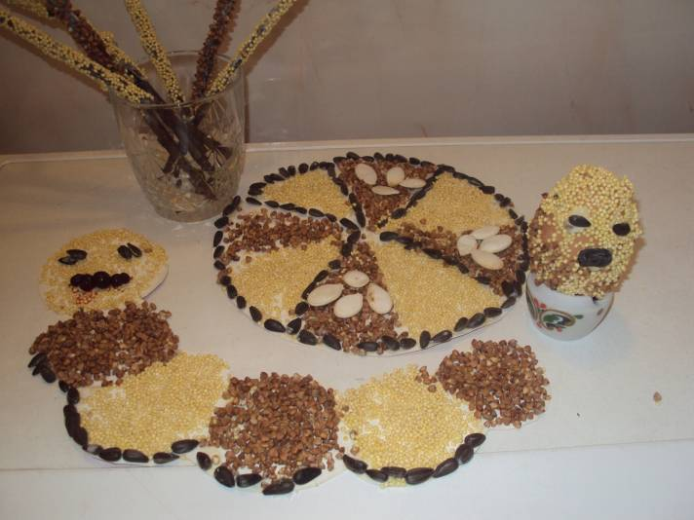

Slide 10
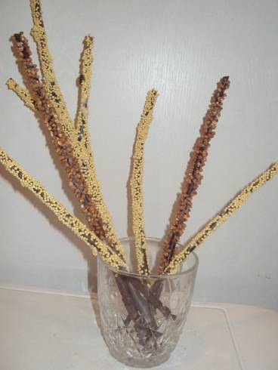
МЕНЮ:
На первое – «Сладкая палочка»

Slide 11

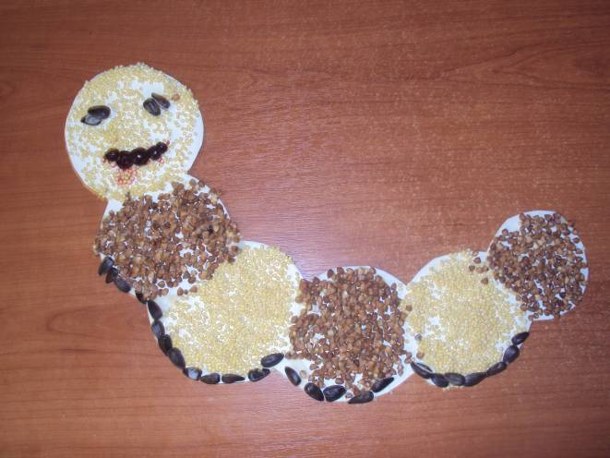
На второе – «Гусеничка в шубе»

Slide 12
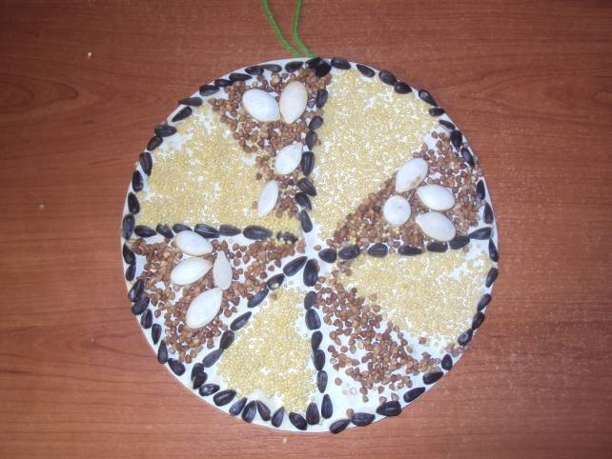
МЕНЮ:
«Пицца для птицы»

Slide 13
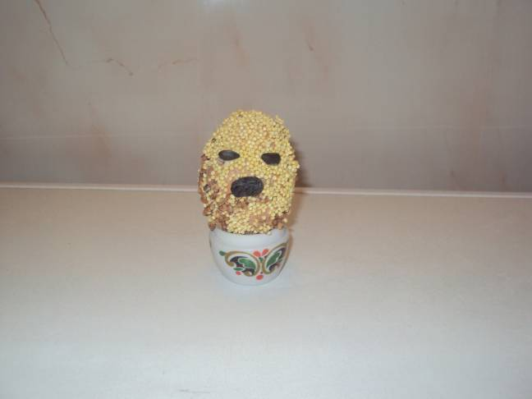
МЕНЮ:
На десерт – «Шишечка из крупинок»

Slide 14
Правила безопасной работы с природным материалом:
Нельзя есть семена и ягоды незнакомых растений: они могут оказаться ядовитыми!
Нельзя играть ветками: можно пораниться!

Slide 15

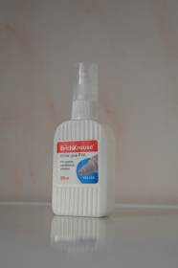
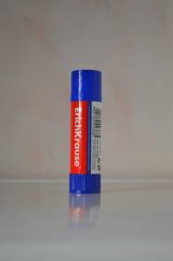
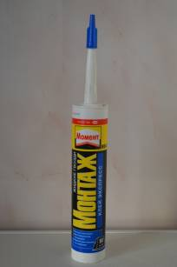
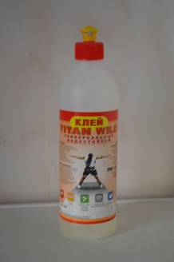
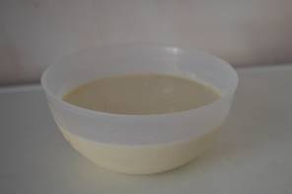

Slide 16

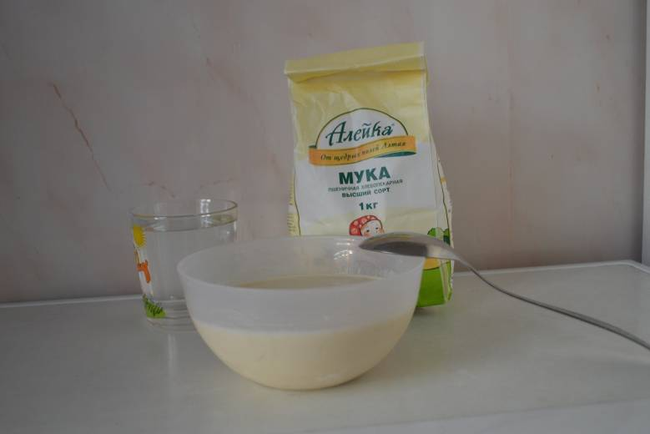

Slide 17
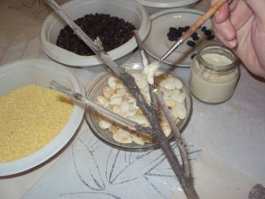
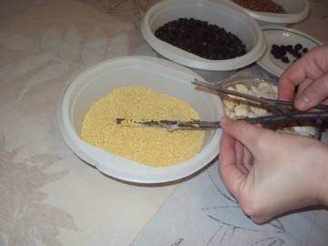
Способы наклеивания семян на ветку:
1 способ
Намазать клеем ветку
Обвалять ветку в смеси различных семян

Slide 18
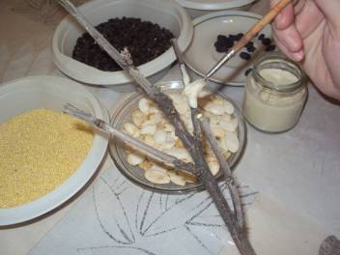
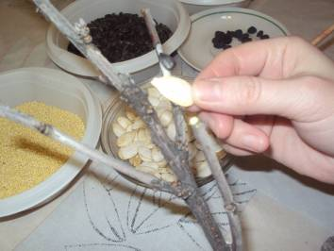
Способы наклеивания семян на ветку:
2 способ
Намазать клеем ветку
Приклеивать по одному семечку

Slide 19

Каждому взять по ветке или по части картона.
Пользуясь 1-м или 2-м способом, наклеивать семена на ветку или картон.
Собрать все ветки или части картона в целое.

Slide 20

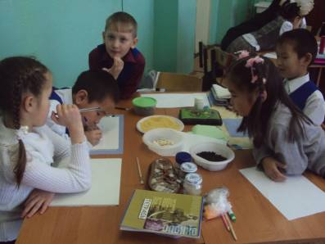
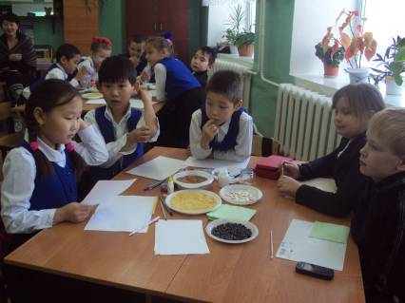
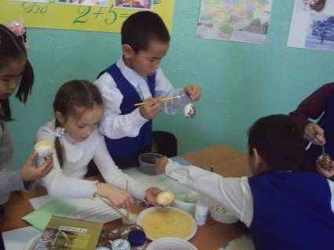

Slide 21

«Самая вкусная еда для птиц»
«Самая сладкая еда для птиц»
«Самая красивая еда для птиц»
«Самая полезная еда для птиц»

Slide 22

Покормите птиц зимой!
Пусть со всех концов
К вам слетятся, как домой,
Стайки на крыльцо.
Сколько гибнет их – не счесть,
Видеть тяжело.
А ведь в нашем сердце есть
И для них тепло.
Не богаты их корма,
Горсть зерна нужна.
Горсть одна –
И не страшна будет им зима.
Приучите птиц в мороз
К своему окну,
Чтоб без песен не пришлось
Нам встречать весну!
А.Яшин.

Slide 23

